Slide 1
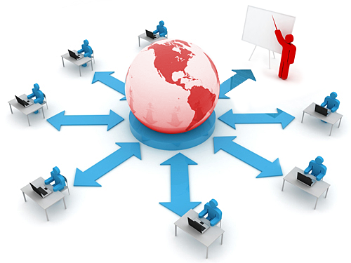

Slide 2
শিক্ষক পরিচিতি
উম্মে সালমা
সহকারী শিক্ষক
বামিশা হাজী এ এ উচ্চ বিদ্যালয়
কুমিল্লা সদর দক্ষিণ, কুমিল্লা।
E-mail: skabir081@gmail.com
Mobile: 01821187070
পাঠ পরিচিতি
তথ্য ও যোগাযোগ প্রযুক্তি
শ্রেণি: নবম-দশম
অধ্যায়: 1ম
পাঠ: ই-লার্নি এবং বালাদেশ

Slide 3
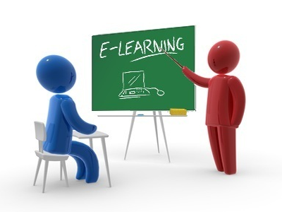
আজকের পাঠ…
ই-লার্নিং এবং বাংলাদেশ

Slide 4
শিখনফল
এই পাঠ শেষে শিক্ষার্থীরা…
১। ই-লার্নিং-এর ধারণা ব্যাখ্যা পারবে;
২। শিক্ষায় ই-লার্নিংএর ভূমিকা বর্ণনা করতে পারবে;
৩। বাংলাদেশে ই-লার্নিংএর অবস্থা চিহ্নিত করতে পারবে;
৪। বাংলাদেশে ই-লার্নিংএর ভূমিকা ব্যাখ্যা করতে পারবে।

Slide 5
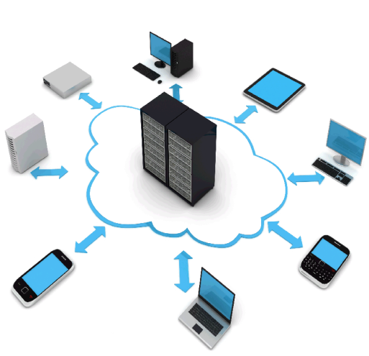
ই-লার্নিং
সিডিরম
নেটওয়ার্ক
ইন্টারনেট
টিভি চ্যানেল
ই-লার্নিং এর মাধ্যম
Notes:
ই-লার্নিং শব্দটি ইলেকট্রনিক লার্নিং কথাটির সংক্ষিপ্ত রূপ, কথাটি শিক্ষার্থীদের বলা যেতে পারে…

Slide 6
ই-লার্নিং
ই-লার্নিং যন্ত্র ব্যবহার করে পাঠদান কার্যক্রম
পাঠদান পদ্ধতি
Notes:
তুলনামূলক পদ্ধতি বলা যেতে পারে, যা সনাতন পদ্ধতির পরিপূরক…..

Slide 7
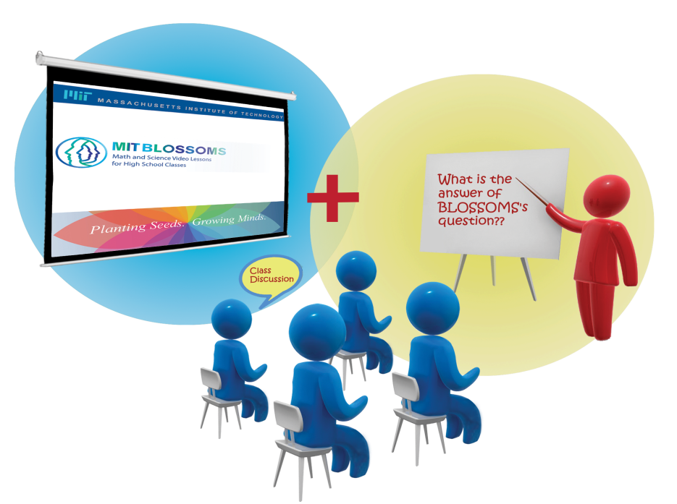
ই-লার্নিং
ই-লার্নিং যন্ত্র ব্যবহার করে পাঠদান
ই-লার্নিং কিন্তু মোটেও সনাতন পদ্ধতিতে পাঠদানের বিকল্প নয়, এটি সনাতন পদ্ধতির পরিপূরক

Slide 8
জোড়ায় কাজ
ই-লার্নিংএর মাধ্যমে শিক্ষা গ্রহণ করতে হলে কী কী মাধ্যম ব্যবহার করবে?

Slide 9
শিক্ষায় ই-লার্নিং এর ভূমিকা
একজন শিক্ষক চাইলে নিজেই তার পাঠদানে সহায়তা করার জন্যে প্রয়োজনীয় বিষয়ের কন্টেন্ট তৈরি করতে পারেন এবং সেটি বার বার ব্যবহার করতে পারেন

Slide 10
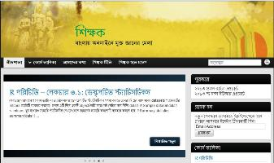
বাংলাদেশে ই-লার্নিং
বাংলাদেশেও বিশ্বমানের ওয়েব পোর্টাল তৈরি হয়েছে

Slide 11
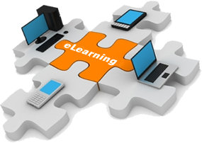
মূল্যায়ন
১। ই-লার্নিং কী?
২। কীভাবে ই-লার্নিং এর মাধ্যমে তুমি শিক্ষা গ্রহণ করবে?
৩। বাংলাদেশে ই-লার্নিং এর অগ্রগতি কীভাবে হচ্ছে?

Slide 12
বাড়ির কাজ
“ই-লার্নিং এর মাধ্যমে বাংলাদেশের শিক্ষা দ্রুত অগ্রগতি হবে” উক্তিটির বর্ণনা দাও।

Slide 13
আমাদের প্রতিটি মূহুর্ত
ফুলের মতো সুন্দর হোক

